Slide 1
La Programmation Orientée Objet (POO) avec Java
Module 2 – L’utilisation de classes de Java

Slide 2
Objectifs
L’utilisation de classes de Java
Découvrir les notions de la Programmation Orientée Objet au travers de l’utilisation d’une classe existante
Faire la différence entre une classe et une instance

Slide 3
Idée générale de la Programmation Orientée Objet
L’utilisation de classes de Java
Regrouper des variables qui « vont bien ensemble »
Exemple :
les variables heures, minutes et secondes dans une classe Temps
Associer les fonctions et les procédures qui manipulent ces valeurs
Exemple :
les sous-algorithmes convertirEnSecondes() et changerFuseauHoraire() dans la classe Temps

Slide 4
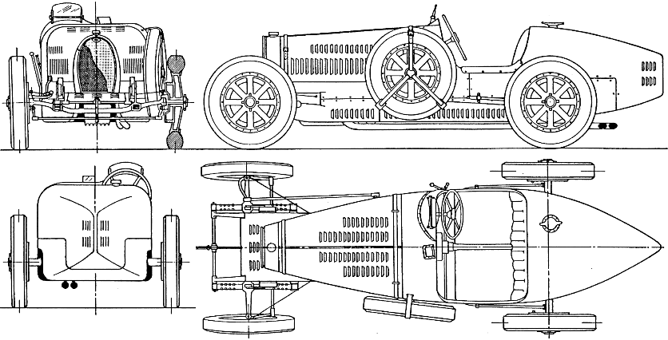
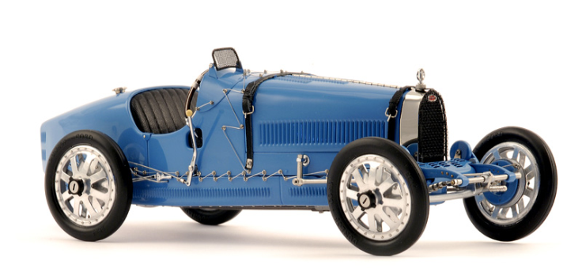
Définitions
L’utilisation de classes de Java
Classe :
Collection d’objets caractérisés par une sémantique commune
Instance :
Un élément de cette collection

Slide 5
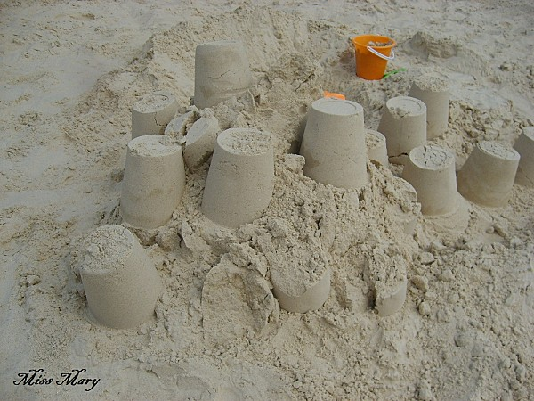

Pour faire simple
L’utilisation de classes de Java
Une classe
Des instances

Slide 6
Le constructeur
L’utilisation de classes de Java
Adresses mémoire
4 268
4 269
4 270
4 271
4 272
4 273
4 274
4 275
4 276
4 277
4 278
4 279
4 280
4 281
4 282
4 283
4 284
4 285
4 286
4 287
4 288
4 299
4 290
4 291
00000000
00000000
00000010
01101110
11011011
01000100
00111101
11101010
11000010
01110101
00000000
00000000
00000000
00000000
00000000
00010001
00000000
00000000
00000000
00111001
00000000
00000000
00000000
00001101
classe
Temps
Crée une nouvelle instance
Alloue la mémoire nécessaire pour contenir une nouvelle instance
Initialise cette instance
drapeaux
entête
verrous
Une instance est un type référence. Elle est donc instanciée sur le tas (comme pour un tableau)
Instance de Temps t
00000000
00000000
00010000
10101100
17
heures
57
minutes
attributs
t : Temps
4 268
13
secondes
La pile
Le tas

Slide 7
Création d’une variable de type GregorianCalendar
L’utilisation de classes de Java
package testGregorian;
import java.util.GregorianCalendar;
public class Test {
public static void main(String[] args) {
// déclaration d'une variable de type GregorianCalendar
GregorianCalendar revo;
}
}
Import de la classe avec son chemin complet
Notes:
La classe GregorianCalendar est dans le package java.util

Slide 8
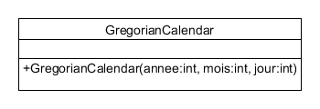
Utilisation d’un constructeur de la classe GregorianCalendar
L’utilisation de classes de Java
package testGregorian;
import java.util.GregorianCalendar;
public class Test {
public static void main(String[] args) {
// déclaration d'une variable de type GregorianCalendar
GregorianCalendar revo;
// création d'une nouvelle instance de GregorianCalendar en faisant appel au constructeur
revo = new GregorianCalendar(1789, 7, 14);
}
}

Slide 9
Les méthodes d’instance
L’utilisation de classes de Java
Les méthodes sont les différents services proposés par la classe
convertirEnSecondes() et changerFuseauHoraire() par exemple pour une classe Temps

Slide 10
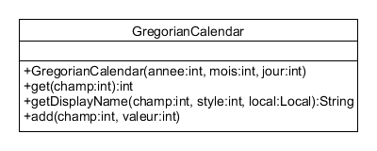

Utilisation de méthodes de la classe GregorianCalendar
L’utilisation de classes de Java
public static void main(String[] args) {
GregorianCalendar revo = new GregorianCalendar(1789, 6, 14);
System.out.format("%02d/%02d/%d%n",
revo.get(GregorianCalendar.DAY_OF_MONTH),
revo.get(GregorianCalendar.MONTH)+1,
revo.get(GregorianCalendar.YEAR));
afficherDate(revo);
revo.add(GregorianCalendar.MONTH, 6); // 6 mois après la révolution française
afficherDate(revo);
}
private static void afficherDate(GregorianCalendar date) {
System.out.format("%02d %s %d%n",
date.get(GregorianCalendar.DAY_OF_MONTH),
date.getDisplayName(GregorianCalendar.MONTH, GregorianCalendar.LONG_FORMAT, Locale.FRANCE),
date.get(GregorianCalendar.YEAR));
}
Attention n° du mois basé zéro !
14/07/1789
14 juillet 1789
14 janvier 1790

Slide 11
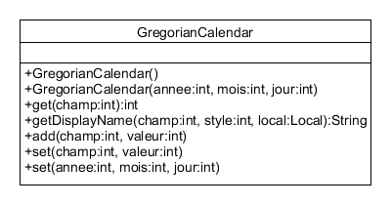
La surcharge
L’utilisation de classes de Java
Plusieurs méthodes peuvent porter le même nom au sein d’une classe à condition qu’elles puissent être différenciées
Le nombre d’arguments différent
Les types des arguments différents
2 constructeurs
Aucun paramètre
3 paramètres
2 méthodes set
2 entiers en paramètre
3 entiers en paramètre

Slide 12
La surcharge
L’utilisation de classes de Java
// crée une instance initialisée à la date du jour
GregorianCalendar aujourdhui = new GregorianCalendar();
afficherDate(aujourdhui);
GregorianCalendar cal =
new GregorianCalendar(2019, GregorianCalendar.JUNE, 17);
afficherDate(cal);
cal.set(GregorianCalendar.YEAR, 2052);
afficherDate(cal);
cal.set(2017, GregorianCalendar.DECEMBER, 25);
afficherDate(cal);
15 novembre 2018
17 juin 2019
17 juin 2052
25 décembre 2017

Slide 13
Les éléments d’instance et les éléments de classe
L’utilisation de classes de Java
Éléments d’instance
Individuel : propre à chaque instance
Exemples : couleur, numéro de série, prix…
Éléments de classe
Collectif : concerne l’ensemble des instances
Exemples : prochain numéro de série, le prix le plus élevé
Commun : la même chose quelque soit l’instance
Exemples : nombre de places, nombre de volants

Slide 14
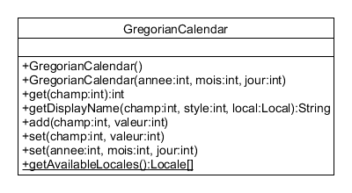
Les éléments d’instance et les éléments de classe
L’utilisation de classes de Java
Locale[] locales = GregorianCalendar.getAvailableLocales();
for(Locale l : locales)
System.out.println(l);
ar_AE
ar_JO
ar_SY
hr_HR
fr_BE
es_PA
mt_MT
es_VE
bg
zh_TW
it
ko
uk
lv
da_DK
es_PR
vi_VN
en_US
sr_ME
sv_SE
es_BO
en_SG
ar_BH
pt
ar_SA
sk
ar_YE
hi_IN
ga
en_MT
fi_FI
et
sv
cs
sr_BA_#Latn
el
uk_UA
hu
fr_CH
in
es_AR
ar_EG
…

Slide 15
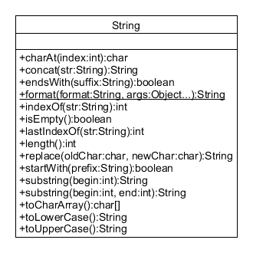
String et StringBuilder
L’utilisation de classes de Java
La classe String est immuable
Aucune méthode ne modifie l’instance
Les méthodes telles que replace(), substring() ou toUpperCase() retourne une nouvelle instance de String
String nom = "Dupont";
String nomMaj = nom.toUpperCase();
String avecUnD = nomMaj.replace('T', 'D');
System.out.printf("%s %s %s%n",nom, nomMaj, avecUnD);
Dupont DUPONT DUPOND

Slide 16
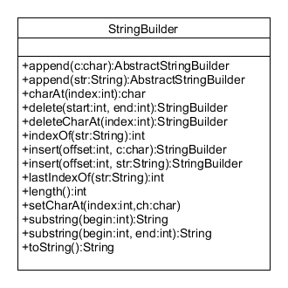
String et StringBuilder
L’utilisation de classes de Java
La classe StringBuilder est modifiable
Les méthodes telles que replace(), substring() ou toUpperCase() modifie l’instance.
StringBuilder nom = new StringBuilder("Dupont");
nom.setCharAt(5, 'd');
nom.append(" ").append("jean");
System.out.println(nom.toString());
Dupond jean

Slide 17
L’utilisation de classes de Java
Notes:
Calendrier

